Slide 1
Муниципальное бюджетное образовательное учреждение «Починковская средняя школа» МЕТОДИЧЕСКАЯ РАЗРАБОТКА РАЗДЕЛА УЧЕБНОЙ ПРОГРАММЫ: «Тактическая подготовка учащихся 7 класса на уроках по баскетболу»
Выполнила учитель физической культуры: Псалмова Ирина Владимировна

Slide 2
1. Пояснительная записка.
Актуальность
Раздел программы обеспечивает строгую последовательность и непрерывность всего процесса подготовки учащихся, преемственность в решении задач укрепления здоровья и гармоничного развития детей, воспитания их морально-волевых качеств и стойкого интереса к занятиям, трудолюбия в овладении техническими приемами в баскетболе, развития физических качеств, создание предпосылок для достижения высоких спортивных результатов.
За физической культурой стоит здоровье, т. е. правильное формирование двигательной сферы ребенка, она является фундаментом для гармоничного развития личности, потенциальных возможностей, способностей, талантов.
Баскетбол открывает для этого возможности, потому что его основа – специально подготовленные уроки – соревновательный характер обстановки, спортивная одежда, т. е. все то, что привлекательно для детей.
Баскетбол является одним из разделов школьной программы и представлен как обязательный вид спорта в государственном образовательном стандарте. Он является одним из ведущих видов спорта.
Уроки баскетбола доступны: их проводят в спортивных залах, на свежем воздухе. Главное – воспитание с детства потребности в движении, т.к. это залог здоровой жизни.

Slide 3
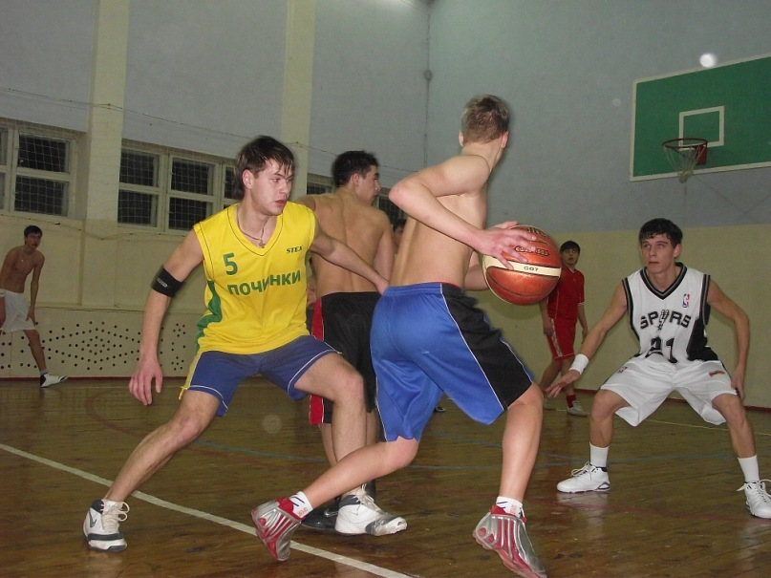
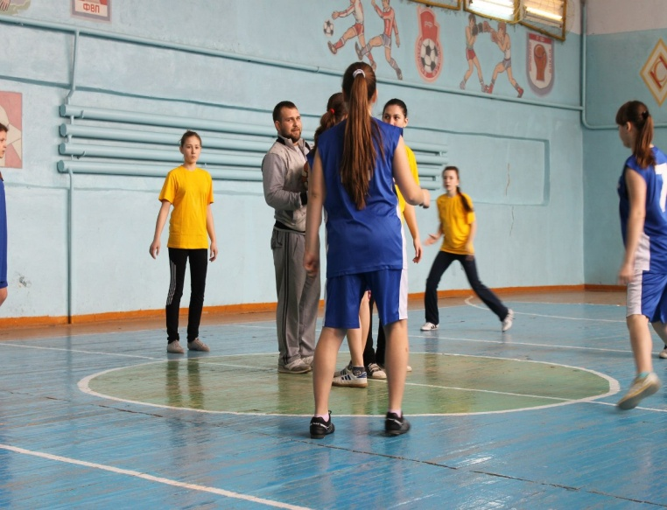
Цель – Содействие всестороннему развитию личности по средствам формирования физической культуры личности школьника. Задачи: - укрепление здоровья, содействие гармоническому физическому развитию; - обучение жизненно важным двигательным умениям и навыкам; - развитие двигательных способностей; -приобретение необходимых знаний в области физической культуры и спорта; - воспитание потребности и умения самостоятельно заниматься физическими упражнениями, сознательно применять их в целях отдыха, тренировки, повышения работоспособности и укрепления здоровья; - содействие воспитанию нравственных и волевых качеств, развитие психических процессов и свойств личности. Анализ психолого-педагогической и методической литературы В соответствии с комплексной программой физического воспитанников школьников (Лях В.И., 2012) баскетбол является одним из средств физического воспитания. Техника игры в баскетбол многообразна. Важнейшим техническим приемом являются броски. От точности броска, в конечном счете, зависит успех в игре. Особенность и новизна Разработка данного раздела образовательной программы является обучение детей правильно применять технические и тактические приемы баскетбола в учебной игре и на соревнованиях.

Slide 4
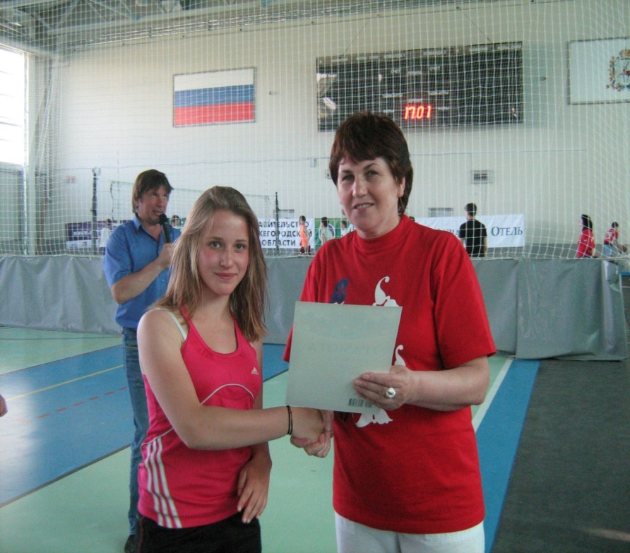
Ожидаемые результаты Освоение детьми преподаваемого предмета Сохранение и укрепление здоровья Улучшение технико – тактической подготовки Улучшение психолгической подготовки Выполнение бросков в корзину одной рукой: прямо перед щитом, под углом к щиту, параллельно щиту Формирование устойчивого интереса к занятиям физической культуры и спортом Сохранность интереса к баскетболу Дальнейшее вовлечение в систематические занятия подростков Активность детей в учебном процессе Количество детей, выбравших дело или профессию, связанную с физической культурой и спортом Детские достижения Удовлетворенность учащихся от собственных достижений Объективность самооценки Повышение развития физических качеств Нравственное развитие личности Доброжелательная атмосфера в коллективе, дружба, отсутствие актов насилия и гуманное отношение друг к другу Приобщение к культурным ценностям

Slide 5
2. Цели и задачи раздела.
Цель - достижения обучающимися высоких спортивных результатов посредством совершенствования уровня их физической, технической и тактической подготовленности.
Задачи
Обучающие:
Ознакомить с историей развития баскетбола.
Ознакомить с основами физиологии и гигиены спортсмена.
Привитие навыков соревновательной деятельности в соответствии с правилами баскетбола.
Освоить основные приемы техники игры и тактические действия.
Развивающие:
Способствовать развитию специальных физических качеств: быстроты, выносливости, скоростно – силовых качеств.
Всестороннее гармоническое развитие физических способностей, укрепление здоровья, закаливание организма.
Воспитывающие:
Воспитание волевых, смелых, дисциплинарных, обладающих высоким уровнем социальной активности и ответственности молодых спортсменов.
Воспитывать чувство ответственности, коллективизма, уважения к партнеру и сопернику.
Формирование стойкого интереса к занятиям.

Slide 6
3. Психолого-педагогическое объяснение специфики восприятия и освоения учебного материала обучающимися в соответствии с возрастными особенностями.
У детей 11 – 12 лет (7 класс) существенно изменяется содержание деятельности – ведущей становится общественно полезная деятельность. На новом уровне протекают психические процессы. Качественные новообразования проявляются в личности; происходит качественный сдвиг в развитии самосознания, в результате чего у подростка формируется отношение к окружающим, умение подчиняться нормам коллективной жизни определяют все другие особенности поведения, направленность активности и т.п.
Развитие познавательных процессов
Непременным условием правильного выполнения упражнений в процессе его усвоения является осознанность, понимание выполняемого движения.
При восприятии предмета у подростка, большую роль играет первое впечатление. Вместе с тем подросток способен к тонкому анализу воспринимаемых объектов. Восприятие его более содержательного, последовательно, планомерно, что дает возможность формировать наблюдение как целенаправленное и организованное восприятие. Мышление в подростковом возрасте становится более логичным, системным, доказательным и обоснованным; развивается способность самостоятельно анализировать, сравнивать, обобщать. Появляется желание проникнуть в сущность явления, понять его причину, установить связи между отдельными предметами и явлениями. Поэтому в работе по физическому воспитанию очень важно с самого начала формировать у подростков осознанное усвоение движений.
Важным психологическим условием правильного усвоения и выполнения упражнений является организация внимания. Внимание подростка становится все более произвольным. У него вырабатывается умение быстро концентрировать и четко распределять свое внимание. При развитии внимания должна быть правильная организация работы: у подростка не должно быть ни времени, ни желания, ни возможности отвлекаться.
Высока плотность урока и разнообразие упражнений – одно из основных условий поддержание внимания на оптимальном уровне. Большую пользу могут принести и специальные упражнения на внимательность. При их выполнении необходимо подчеркивать, на чем именно надо сосредоточить внимание (на структуре упражнения, на применяемых условиях, на ритме выполнения и т. п.)
При изучении психолого – педагогических особенностей учащихся мной были использованы различные методики.
.

Slide 7
Эмоция и воля, их проявление и развитие В подростковом возрасте эмоциональные переживания качественно изменяются, так как изменяются и сами отношения подростков с окружающим миром. Более сложными становятся отношения с взрослыми, сверстниками, особенно со сверстниками другого пола. Подростковый возраст характеризуется повышенной эмоциональной возбудимостью, импульсивностью, преобладанием возбуждения над торможением, быстрой сменой настроения, склонностью к аффектам – страстному, резкому и бурному выражению переживаемых чувств. Взрослых подростки делят на тех, кому можно, а кому нельзя доверять. Новому взрослому достаточно сложно завоевать доверие подростков (понадобится немалое время). Наиболее эффективным становится взаимодействие с подростками, основанное на уважении их чувства взрослости и самостоятельности. Взросление – особая фаза развития, характеризующаяся активацией процессов преодоления трудностей. Негативизм и агрессия – признаки преобразований и урегулирования. Необходимость тех или иных действий можно обсудить с подростками, выстроив картину их последствий. Учитывая эти возрастные особенности, надо так организовать занятия, чтобы они проходили на общем оптимальном эмоциональном фоне и доставляли подростку удовольствие. Волевые проявления в этом возрасте отличаются от младшего. Интенсивное накопление знаний расширение познавательных возможностей, опыт общения с людьми, критическое отношение к окружающему миру, повышение личной ответственности за свои поступки – все эти факторы определяют развитие воли у подростков. Они высоко ценят волевые качества в людях, могут по достоинству оценить предъявляемые им требования, а убедившись в их справедливости, необходимости и целесообразности, с готовностью и даже удовольствием подчиняться этим требованиям. Основным средством специализированного развития волевых качеств юных спортсменов является систематическое выполнение упражнений, требующих проявления специфических для данного вида спорта волевых усилий. Это главным образом упражнения направленные на улучшение физического развития, овладение техникой и тактикой, т. е. упражнения, повседневно выполняющиеся юными спортсменами на тренировочных занятиях. Эти упражнения необходимо своевременно усложнить, учитывая физическое развитие занимающихся.

Slide 8
Методика «Мотивы занятий физической культурой» разработанная А.В. Шаболтас использовалась для выявления доминирующих целей (личностных смыслов) занятий физической культурой и включает в себя 10 мотивов – категорий, соответствующих определенным высказываниям (суждениям), приведенным в опроснике.
Шкалы | Учащиеся 7 класса
Мотив эмоционального удовольствия | 5,4
Мотив социального самоутверждения | 2,9
Мотив физического самоутверждения | 7,1
Социально-эмоциональный мотив | 3,1
Социально - моральный мотив | 2,3
Мотив достижения успеха в спорте | 6,8
Спортивно - познавательный мотив | 6,4
Рационально-волевой (рекреационный) мотив | 5,2
Мотив подготовки к профессиональной деятельности | 2,5
Гражданско – патриотический мотив | 2,2
Как видно из таблицы, у учащихся 7 класса лидирующим является мотив физического самоутверждения и достижения успеха в спорте, Спортивно - познавательный мотив. Из полученных данных можно сделать вывод о том, что у учеников 7 класса высоко ценятся физическое развитие, ловкость, гибкость, координация, сила, также высокие показатели получил мотив эмоционального удовольствия, что немаловажно для подросткового возраста.

Slide 9
Методика «Измерение взаимоотношений между учителем и учеником» разработанная Ю. Ханиным, А. Стамбуловым использовалась для оценки взаимоотношений между учителем и моими учениками. Шкала включает 24 вопроса, выявляющих отношение ученика к учителю по трем параметрам (по 8 вопросов): гностическому, эмоциональному и поведенческому. Гностический параметр выявляет уровень компетентности учителя как специалиста с точки зрения ученика. Эмоциональный параметр определяет, насколько учитель симпатичен ученику как личность. Поведенческий – показывает, как складывается реальное взаимодействие ученика и учителя. Средняя арифметическая оценка дает возможность представить своеобразный обобщенный «портрет» учителя, нарисованный его учениками по каждому из исследуемых компонентов межличностного взаимодействия и по итоговому показателю. Критериями для оценки взаимоотношений служат готовность ученика выполнить указания учителя, наличие творческого компонента при их использовании и выражение стремления к общению с учителем.
Шкалы | Учащиеся 7 класса
Гностический | 4,2
эмоциональный | 3,8
поведенческий | 4,1
В ходе проведенного исследования были получены данные, свидетельствующие о том, что в классе высокие показатели получил гностический компонент, т.е. учащиеся достаточно высоко ценят своего учителя как специалиста, считают его достаточно компетентным и доверяют правильности выбора методов и средств, которые он применяет. Так же высокий результат получил поведенческий компонент, из чего следует что у учеников хорошие взаимодействия с учителем. Самый низкий результат поучил эмоциональный компонент восприятия (3,8 балла), из чего можно сделать вывод о том, что учащиеся менее всего воспринимают своего учителя с позиции привлекательности как личности.

Slide 10
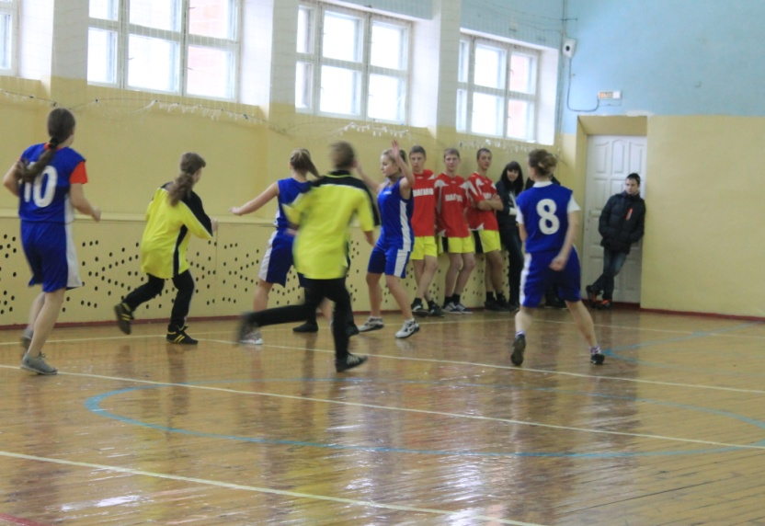
4. Ожидаемые результаты освоения раздела программы
В результате освоения раздела программы «Баскетбол» учащиеся будут:
Знать:
- Понятие о работе сердечно – сосудистой системы, о телосложении человека.
- Основные правила игры в баскетбол. Основные линии на площадке. Какие бывают нарушения правил. Жесты судей.
- Гигиенические требования к одежде и обуви для занятий физическими упражнениями.
- Способы подсчета пульса. Способы регулирования и контроля физических нагрузок во время занятий физическими упражнениями.
Уметь:
- Выполнять передачу мяча одной рукой снизу. Передачу мяча одной рукой сбоку.
- Выполнять приемы обыгрывания защитника: вышагивание, скрестный шаг, поворот, перевод мяча перед собой.
- Броски одной и двумя руками в прыжке. Броски мяча после двух шагов и в прыжке с близкого расстояния и среднего. Броски мяча в корзину со средних и дальних дистанций одной и двумя руками от головы. Штрафной бросок одной и двумя руками от головы.
- Вырывание и выбивание. Перехват. Накрывание.
- Применять в игре командное нападение. Взаимодействовать с заслоном, а так же применять индивидуальные, групповые и командные действия в защите в игре баскетбол.
Использовать:
- обретенные знания и умения в практической и игровой деятельности, в повседневной жизни для включения занятий спортом в активный отдых и досуг.
Учащиеся будут уметь демонстрировать:
- броски по кольцу с расстояния 1 м.
- броски со средних и дальних дистанций.
- броски по кольцу после ведения.
- передачи мяча в парах.
- передачи мяча в движении.
- обводка стоек.
- передача и ловля мяча от стены за 30 сек.
- штрафной бросок.

Slide 11
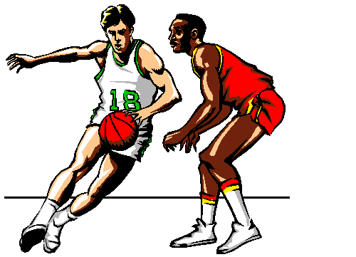
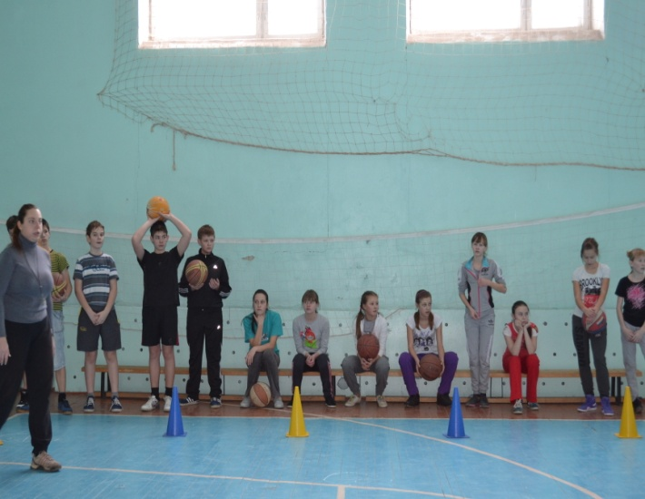
5. Используемые технологии, формы и методы организации деятельности Для успешного развития личности школьника в сфере физической культуры невозможно без широкого использования современных педагогических технологий в образовательном (воспитательном) процессе (ИКТ, проектные, исследовательские, развивающего обучения и др.). В процессе обучения учащихся и формирования знаний по физической культуре у школьников прежде всего учителя используют образовательные и воспитательные технологии, а именно: ·Игровые технологии, повышающие интерес учащихся к учебному процессу, а также направленные на расширение кругозора и развитие познавательной деятельности учеников. ·Технология личностно-ориентированного образования, при которой обучение ориентировано на самостоятельный поиск решения учебной задачи (при помощи каких упражнений будет реализована поставленная цель на уроке); ·Информационные технологии, направленные на формирование знаний, умений и навыков (умственных действий), например при использовании заданий тестового характера; ·Технологию проектов, направленную на формирование коммуникативных и умственных действий (работа над созданием проекта по выбранной теме). ·Технологию уровневой дифференциации, способствующей обучению каждого на уровне его возможностей и способностей, а так же, возможность более эффективно работать с учащимися, имеющими группу здоровья и повышать уровень мотивации к учению у воспитанников данной группы (рост спортивных достижений у детей имеющих отставания по предмету «физическая культура»).

Slide 12
Основными формами учебного процесса при изучении раздела «Баскетбол» являются: 1 Урок физической культуры. Основной формой занятий физическими упражнениями в школе является урок физической культуры. По сравнению с другими формами физического воспитания урок физической культуры имеет ряд преимущества, так как он: а) является самой массовой формой организованных, систематических и обязательных занятий школьников; б) проводится на базе научно обоснованной государственной программы, рассчитанной на длительные сроки обучения; в) осуществляется под руководством педагога при учете возрастно-половых и индивидуальных особенностей школьников; г) содействует всестороннему и гармоничному физическому совершенствованию всех учащихся вне зависимости от их двигательных способностей, спортивных результатов, распределения на медицинские группы и т. д. Уроки физической культуры в общеобразовательной школе проводятся 2 раза в неделю по 40—45 мин каждый. Их основное содержание — двигательная деятельность. 2 Физкультурно-оздоровительные мероприятия в режиме учебного дня. В процессе проведения физкультурно-оздоровительных мероприятий решаются следующие задачи: активизация двигательного режима в течение учебного дня и внедрение физической культуры в повседневный быт школьников; поддержание оптимального уровня работоспособности в учебной деятельности; укрепление здоровья и совершенствование культуры движений; содействие улучшению физического развития и двигательной подготовленности учащихся; овладение навыками самостоятельных занятий физической культурой. К физкультурно-оздоровительным мероприятиям относят несколько разновидностей занятий. 3 Внеклассные формы организации занятий. К внеклассным формам физического воспитания школьников относятся: 1) спортивные секции по баскетболу 2) школьные соревнования; и т. д. Цель внеклассных форм занятии состоит в том, чтобы: а) содействовать успешному и полному овладению материала программы по разделу «Баскетбол»; б) удовлетворять интересы школьников к занятиям данным видом спорта и на этой основе выявлять детей, имеющих хорошие способности к занятиям; в) обеспечивать здоровый, активный, содержательный отдых. Содержание занятий в различных формах внеклассной работы определяется с учетом возраста, пола и интересов школьников.

Slide 13
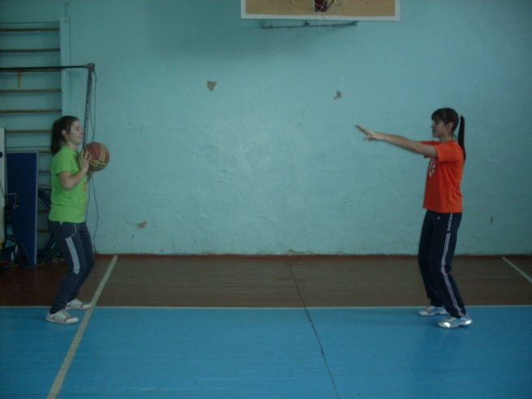
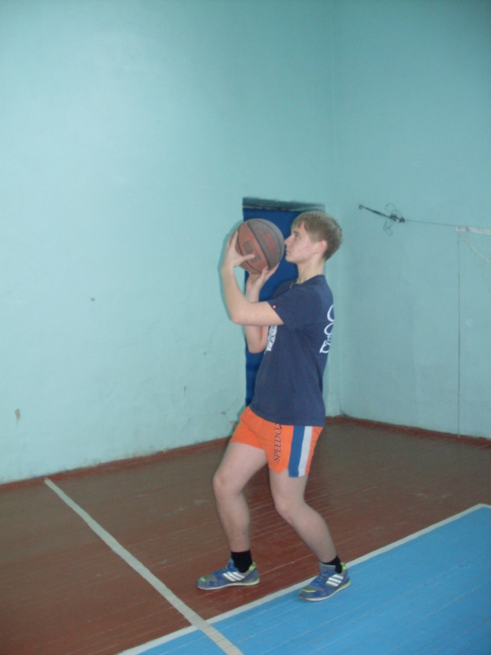
Методы организации деятельности, использующиеся при изучении раздела «Баскетбол» на уроке. В практике физического воспитания применяются следующие методы организации занимающихся на уроке. 1 Фронтальный метод характеризуется выполнением всем составом класса одного и того же задания независимо от форм построения учащихся. Этот метод широко используется во всех частях урока, но преимущественно в подготовительной и заключительной. Однако нужно стремиться как можно больше использовать фронтальный метод и в непосредственно на двигательную деятельность обучающихся), что очень существенно. 2 Групповой метод предусматривает одновременное выполнение в нескольких группах разных заданий преподавателя. 3 Индивидуальный метод заключается в том, что учащимся предлагаются индивидуальные задания, которые выполняются самостоятельно. 4 Круговой метод предусматривает последовательное выполнение занимающимися серии заданий на специально подготовленных местах, как правило, расположенных по кругу зала или спортивной площадки. Рассказ, в свою очередь, это небольшое короткое повествование о технико – тактических приемах, способах применения этих приемов, места и значения их в игровой деятельности. Объяснение служит для того, чтобы раскрывать содержание, структуру и форму конкретного движения или действия ученика, а также многие факторы, которые определяют его эффективность. Доступное и точное объяснение создает некие предпосылки для освоения новеньких игровых приемов и правильного выполнения тактических установок учителя. Задание представляет собой форму постановки коллективной или индивидуальной задачи перед занимающимися для игры или выполнения упражнений. Что касается наглядных методов обучения, то они довольно многообразны и направлены в первую очередь на активизацию мыслительных процессов у учеников. Прежде всего к ним относятся показы упражнений или элементов этих самых упражнений учителем или учеником, который имеет хорошую подготовку. Показ должен носить образцовый характер и быть максимально четким. Для данного процесса необходимо создавать соответствующие предпосылки или условия его обзора, осуществлять показ по частям или целиком, в замедленном либо в обычном темпе.

Slide 14
6. Система знаний и система деятельности.
Учебный процесс по физическому воспитанию учащихся общеобразовательной школы строится на основе программы по физической культуре в соответствии с существующими требованиями.
Планирование - это один из основных компонентов системы физического воспитания учащихся. При планировании фиксирую свои основные мысли, поиски, руководствуясь конкретными условиями, куда входят климатические особенности, наличие спортивного инвентаря и другое. На основании программы по физической культуре составляю один из главных документов планирования - план-график прохождения учебного материала за год.
Рассматривая программу В.И. Ляха, А.А. Зданевича « Комплексная программа физического воспитания учащихся 1 -11 классов» мы видим, что программный материал делится на две части - базовую и вариативную. В базовую часть входит материал в соответствии с федеральным компонентом учебного плана, региональный компонент (лыжная подготовка заменяется кроссовой). Базовая часть выполняет обязательный минимум образования по предмету «Физическая культура». Вариативная часть включает в себя программный материал по подвижным играм на основе баскетбола. Программный материал усложняется по разделам каждый год за счет увеличения сложности элементов на базе ранее пройденных. Важной особенностью образовательного процесса является оценивание учащихся.

Slide 15
7. Разработка урока по баскетболу в 7 классе.
Тема: «Тактика игры в нападении»
Форма занятия: учебно – тренировочная
Цель: Обучение тактике игры в нападении
Задачи:
1. Учить взаимодействию игры в нападении «Восьмеркой»
2. Учить ведению с изменением направления
3. Повторить стойку баскетболиста
4. Совершенствовать технику бросков со средней дистанции.
5. Развивать двигательные качества (сила, координация)
6. Воспитывать чувство партнерства, трудолюбия, дисциплины
Место проведения: Спортивный зал
Форма проведения: индивидуальная, групповая
Методические приемы: игровой, соревновательный, поточный (словесный, наглядный, практический)
Инвентарь и оборудование: баскетбольные мячи, свисток, секундомер, фишки для разметки, мел

Slide 16
№ | Содержание учебного материала | дозировка | Организационно –методические указания
1. | Подготовительная часть | 8-10 мин.
1.1 | Построение, сдача рапорта, сообщение задач урока. | 1 мин. | До начала занятий подготовить гимнастические палки, б\б мячи
1.2 | Движение в обход по залу | 1 круг | Следить за осанкой
1.3 | Упражнения на осанку с гимнастической палкой в движении - на пятках, палка на лопатках; - на носках, палка вверх; - с перекатом с пятки на носок, палка за спиной; | 15 сек. 15 сек. 15 сек. | Обратить внимание на качество сдачи рапорта и форму. «В обход налево шагом – марш!» задать темп подсчетом. Проходя взять гимнастические палки.
1.4 | Бег в медленном темпе с заданием: - 1 свисток: остановка прыжком в стойке баскетболиста. - 2 свистка: бег в обратном направлении; | 2 мин. | Быстрый перекат с пятки на носок. «Бегом – марш!» Расстояние друг от друга два метра. Следим за сигналом и правильно выполняем задание.
1.5 | Ходьба с восстановлением дыхания. | 30 сек. | «Шагом – марш!» Руки через стороны вверх – вдох, опустить – выдох.
1.6 | Беговые упражнения: - с высоким подниманием бедра; - бег спиной вперед; - бег с захлестыванием голени; - бег с прыжками вверх с одной ноги на другую; - ускорение по диагонали; Перестроение в колонну по два. | 4-8 раз 4-8 раз 4-8 раз 4-8 раз 2 раза | Спина прямая смотрим вперед. Выпрыгнуть как можно выше. Максимально быстро.

Slide 17
1.7 | Комплекс общеразвивающих упражнений в парах с б\б мячом И.п. – стоя лицом друг к другу мяч вверху, наклоны в стороны; И.п. – стоя спиной друг к другу, ноги врозь, передачи мяча из рук в руки вращением туловища вправо и влево; И.п – лицом друг к другу мяч в руках, выпады в стороны; Круговые движения в коленных суставах; Прыжки вверх с передачей мяча друг другу, на расстоянии 2 метра. | 3 мин 5 раз 5 раз 5 раз 5 – 6 раз | Поворачиваем туловище вправо – передаем мяч, влево – берем. По команде первый передает мяч через голову, партнер принимает мяч внизу, между ног. Упражнение начинаем с правой ноги. Передачи мяча двумя руками.
2. | Основная часть | 25-30 мин.
2.1 | Ведение с изменением направления, Остановка двумя шагами – бросок в кольцо; Ускорение по прямой, остановка прыжком – бросок в кольцо. | 5 мин. | Упражнение выполняется друг за другом по кругу. Ведение между стоек «змейкой», дальней рукой от стойки. Следить за правильностью выполнения остановок шагом и прыжком.
2.2 | Упражнение в парах. Передвижения в стойке баскетболиста | 4 мин. | Движение навстречу друг другу в стойке баскетболиста. Стараться коснуться спины противника; колена; пятки.
2.3 | Броски мяча в кольцо со средней дистанции. | 5 мин. | Следить за техникой броска. Броски выполняются по кругу с девяти точек. Переход на следующую точку после попадания.

Slide 18
2.4 | Упражнение в парах. Ускорение по свистку, подбор мяча, атакующие действия на кольцо. | 4 мин. | Не успевший подобрать мяч, встает в защиту. Выбегать по свистку.
2.5 | Упражнение в тройках. Взаимодействие «восьмеркой». | 5 мин. | Передвижение и передача мяча выполняется с переходом игроков по восьмерке. Игрок выполнивший передачу мяча двигается за спину передавшему. В конце взаимодействия бросок в кольцо.
3. | Заключительная часть | 3-5 мин.
3.1 | Построение в одну шеренгу. | 15 сек | «В одну шеренгу стройся!»
3.2 | Подведение итогов занятия. | 2 мин. | Отметить работу учеников на уроке. Поставить оценки.
3.3 | Домашнее задание. | 1 мин. | Имитировать броски одной рукой от плеча.

Slide 19
8. Календарно – тематическое планирование по баскетболу в 7 классе
№ | Тема урока | Дата проведения
1 | Инструктаж по технике безопасности №75. Обучение технике перемещений, стойке баскетболиста.
2 | Обучение технике держания мяча и стойке баскетболиста.
3 | Обучение технике ловли и передачи мяча на месте.
5 | Повторение техники ловли и передачи мяча на месте. Обучение передаче двумя руками от груди в движении.
6 | Совершенствование техники ловли и передачи мяча в движении и на месте.
7 | Обучение технике ведения мяча на месте.
8 | Повторение ведения мяча в движении и на месте. ОРУ с баскетбольным мячом.
9 | Обучение технике броска мяча одной рукой от плеча.
10 | Повторение техники броска мяча. Совершенствование ведения мяча на месте и в движении.
11 | Совершенствование ведения мяча. Обучение комбинации из основных элементов.
12 | Повторение комбинации.
13 | Совершенствование комбинации из освоенных элементов: ведение, остановка, передача, бросок.
14 | Игры в баскетбол по упрощенным правилам.

Slide 20
9. Список литературы.
Лях В.И., Зданевич А.А. Комплексная программа физического воспитания учащихся 1 -11 классов, Москва. Просвещение, 2012г.
Федеральный закон о физической культуре и спорте в Российской федерации
Киселев П.А., Киселева С.Б. Настольная книга учителя физкультуры: подготовка школьников к олимпиадам 2 – е издание. Глобус, 2009г.
Баскетбол. Справочник болельщика/Серия «Мастер игры». Ростов н/Д: «Феникс», 2000г.
Баскетбол: Примерная программа спортивной подготовки для детско-юношеских спортивных школ, специализированных детско-юношеских школ олимпийского резерва.-М.: Советский спорт, 2006г.
Волков Л.В., Теория и методика детского и юношеского спорта. «Олимпийская литература», 2002г.
Коджаспиров Ю.Г. Развивающие игры на уроках физической культуры. 5-11кл.; Метод. Пособие.-М.:Дрофа, 2003г.
Кузин В. В., Полиевский С.А. Баскетбол. Начальный этап обучения.- Изд.2-е- М.: Физкультура и спорт, 2002г.
Полиевский С.А., Костикова Л.В., Давыдов А.М., Ерофеев С.Д. Специальная подготовленность баскетбольных арбитров. Оценка и совершенствование. – М.: Физкультура и Спорт, 2006г.
Физкультура. Методика преподавания, спортивные игры/Серия «Книга для учителя».-ростов н/Д: «Феникс», 2003г.
Яхонтов Е.Р. Психологическая подготовка Баскетболистов: Учебное пособие/СПб: СПб ГАФК им. П.Ф.Лесгафта, 2000г.

Slide 21
Апробация результатов Насколько вам интересно заниматься на уроках физкультуры по разделу «Баскетбол»?

